Slide 1
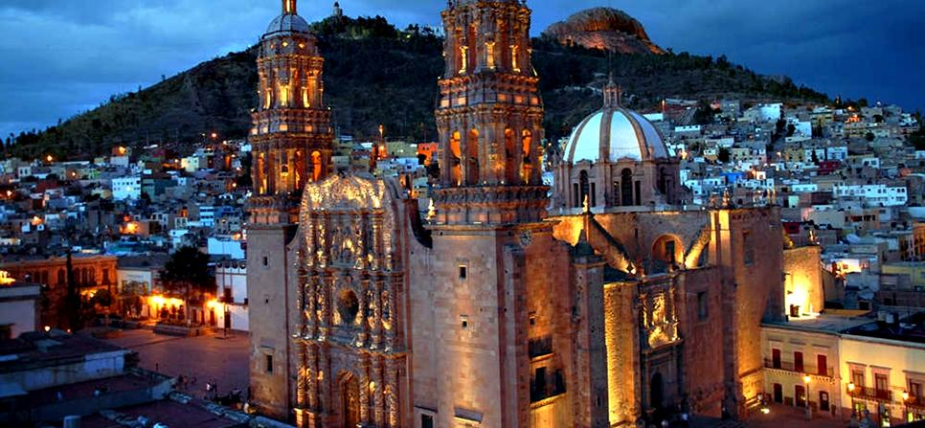
XXXVIII Encuentro Nacional de Comisiones diocesanas y Provinciales Para la Pastoral Litúrgica
Del 4 al 7 de agosto del 2014 Casa Sacerdotal, Seminario Conciliar de la Purísima Ciudad de Guadalupe, Diócesis de Zacatecas

Slide 2
CATEQUESIS MISTAGÓGICAS

Slide 3
Martes 5 de agosto
Tema: Nueva Evangelización y Mistagogía
Primera relación. Iniciación Cristiana de infantes (hasta 7 años de edad), dirigida a Papás y Padrinos. P. Luis Arturo Guzmán Ávila, México.
Segunda relación. Completar la Iniciación Cristiana de Adultos (14 años en adelante). P. Miguel Carmín Garnica, México.
Tercera relación. Iniciación Cristiana de los Catecúmenos (14 años en adelante). P. Jesús Salazar Álvarez, León.

Slide 4
Miércoles 6 de agosto
Cuarta relación. 'El Domingo, Día del Señor' (Eucaristía I), dirigida a quienes serán o ya han sido insertados en la comunidad cristiana. P. José Guadalupe Martínez Osornio, Querétaro.
Quinta relación. Recepción y culto de la Eucaristía (Eucaristía II), dirigida a quienes asisten a Misa dominical y Culto Eucarístico fuera de la Misa. P. Juan Martín Morales Juárez, Chihuahua.
Sexta relación. Sacramento del Matrimonio, dirigida a contrayentes y familiares. P. Manuel Fernando Sedaño López, Puebla.

Slide 5
Talleres del 6 de agosto
- Iniciación Cristiana de niños en edad catequética. (8-13 años), dirigida a ellos mismos. Sor Adriana de Jesús Romero, PDDM, Guadalajara.
Sacramento del Orden, dirigida a Obispos y Candidatos al Presbiterado y Diaconado, P. Oscar García García, Morelia. - Sacramento de la Unción de los Enfermos, dirigida al enfermo según su condición, a los familiares y demás personas dedicadas a su cuidado. P. Carlos Alberto Flores Montiel, León.
Ejercicios de Piedad Religiosa. P. Antonio Ramírez Márquez, San Juan de los Lagos.

Slide 6
Jueves 7 de agosto
Séptima relación. Sacramento de la Reconciliación, dirigida a quienes se preparan para la Penitencia Cuaresmal y la Confesión individual. P. Jesús María Sánchez Montejano, México.
Octava relación. Lugares y espacios litúrgicos. P. Miguel Ángel Padilla García, San Juan de los Lagos.
Síntesis del Encuentro.

